Slide 1
研究生开题
文献检索与学术规范（理）
西安工程大学图书馆
罗绒 2018年11月
Notes:
各位同学，大家下午好，很高兴有机会和大家进行今天的交流活动，我今天交流的题目是针对研究生开题做的一场关于文献检索与学术规范理科方面的讲座，

Slide 2
文献检索与学术规范
1
开题报告
2
文献获取
3
参考文献
4
论文检测

Slide 3
1
开题报告
PART

Slide 4
选题开题的意义
古语说得好“凡事预则立，不预则废”。学位论文的开题是论文实质性研究工作的开始，好的开始是成功的一半。学位论文的开题关系到研究生进行研究的方向和进程，也关系到整个研究的进程和质量。
有利于研究生对本专业研究方向的国内外发展现状与趋势进行全面的了解和把握，立足于学术前沿。
有利于研究生汲取多方面意见，完善课题研究的学术思路、技术路线、研究方法和研究计划。
学位论文开题是研究生培养的重要环节。

Slide 5
学校关于研究生开题的规定
全日制学术学位硕士研究生：
研究生入学后应在导师指导下，根据所选定的研究方向和学位论文水平要求，系统地查阅国内外文献，对于本专业研究方向的国内外发展动态、趋势、新成就应有全面的了解，选定学位论文题目。硕士学位论文的选题应当是本学科领域内具有一定实用价值或理论意义的课题。
开题报告须由所在学院组织的专家论证会上进行充分论证，广泛听取专家意见修改完善后提交。
--工程大研字[2007]9号

Slide 6
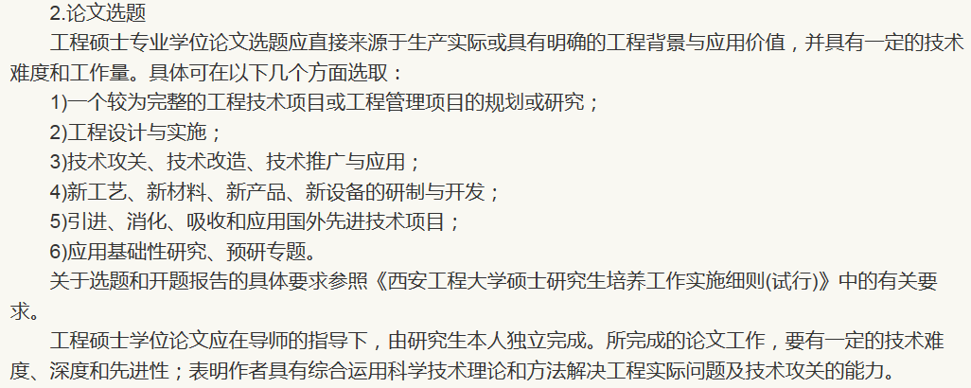
学校关于研究生开题的规定
全日制专业学位硕士研究生：
专业学位研究生的论文选题应来源于实践。专业学位研究生进入专业实践阶段后应在校内外导师的指导下，根据所选定的研究方向和学位论文水平要求，认真查阅资料，对本学科专业研究方向的国内外发展动态、趋势、新成就应有较全面的了解，选定学位论文题目。
开题报告须由所在学院组织的专家论证会上进行充分论证，广泛听取专家意见修改完善后提交。
学位论文开题包含三个环节：
进行文献阅读与综述、选择论文题目、撰写开题报告。

Slide 7
开题报告的五大块内容

Slide 8
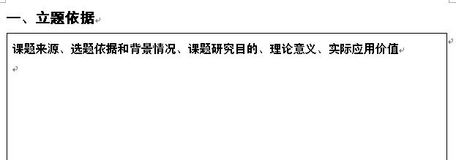
导师课题
纵向课题
完成硕
士论文
横向课题
自选题目
导师指定的课题——导师通常会给定一个研究题目和一些资料，或要求你做某某问题，这至少给了主要范围和认知点。等于已经把科学问题告诉你了，下来要做的事情就是要你具体去做，做啥？如何做？等等。

Slide 9
自选题目
完成硕
士论文
自拟的课题—— 无事找事
从工程实践中选题
在工作实践当中，隐藏着大量的尚未得到解决的难题以及与之相伴出现的新问题。对于科研人员而言，只有肯于细心观察和不断思索才能将自己所学的理论知识用于指导实践，并在实践中发现和提出问题。
在学科交叉领域选题
随着科学技术的飞速发展，各种学科不仅在深度方面不断扩展，表现为各个学科研究方向和内容更加分化和细化；同时各学科在广度方面亦不断扩展交叉。在这些学科与学科之间所形成的交叉领域存在大量的研究课题。

Slide 10
选题背景情况：阐述与选题密切相关的研究现状，包括：阐述与选题紧密相关的国内外学术前沿、进展程度、发展趋势、同行研究的新动向。通过理论、研究方法、实验方法的描述，突出所选课题当前在哪些方面已经解决了、达到何种程度以及还有哪些方面悬而未决，通过分析国内外研究现状回答创新在何处。
研究目的：研究最终期望要达到什么目的和程度，是总体的表述与概括。有可能的话要量化：要达到的指标？做到何程度？等。

Slide 11
研究意义：根据国内外研究现状的分析，分析前人的研究已有哪些有价值有意义的成果,已有的成果还存在哪些不足需要进一步探讨,或者对这一问题的研究还可以采用哪些更好的方法。
在此基础上如何凝练出自己的课题，分析为什么进行这样的研究，该研究结果将在哪个具体领域中解决哪些具体问题，该问题的解决对该领域的理论或应用有何具体学术价值、科学意义（要阐述出充分的理由与根据），同时在经济建设上有何贡献——即重要意义或应用前景。
理论性研究应充分强调创新性，应用性研究应对工程领域中潜在的应用前景进行分析 。

Slide 12
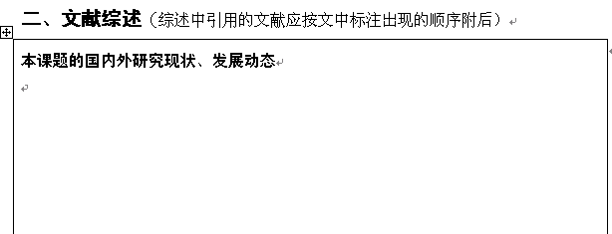
文献综述：文献综述是评论(Review)性的，因此要带着作者本人批判的眼光 (critical thinking) 来归纳和评论文献，而不仅仅是相关领域学术研究的“堆砌”，是对研究问题的学术观点和研究方法的梳理。
评论需要一根主线，依主线展开问题。别的学者是如何看待和解决你提出的问题的，他们的方法和理论是否有什么缺陷？要是别的学者已经很完美地解决了你提出的问题，那就没有重复研究的必要了。
进行文献综述，尽可能广泛地收集资料虽说是负责任的研究态度，倘若缺乏基准，是极易将人引入到文献的泥沼里的。因此，有四个方面需要进行校准。
一：瞄准主流。
二：按主线所包含的若干个方面的要点，分类重要信息。
三：按照问题构成的几个方面来组织文献综述。
四：避免将现有的进展说得一无是处。
文献综述：——考察你对前人研究成果的掌握情况，避免重复劳动。

Slide 13
参考文献：列出研究现状中所提及某人所作工作的出处，主要是列出学术论文和专著而不是教材，教材是十分成熟了的知识结晶。
参考文献主要是列出最近的进展，通常是近5年的；某些问题的原创性提出到现在可能已经很长时间，一直悬而未决，今已万事俱备，因此较早时期的参考文献还应该列出。
参考文献看起来应该是有一条主线的若干要点。一般要列出30~40篇文献和个别专著而不是教科书和电脑傻瓜书，外文要占三分之一以上。
注意:
避免参考文献陈旧，无最新文献。

Slide 14
研究内容：做啥？研究内容是问题的具体化，将研究的内容展开，侧重若干个方面作为要点，将问题表述完整，这是问题的主要组成部分所在；同时，应表达出问题要点间的有机联系和相互依赖且缺一不可的关系来。
有限目标、抓住关键、重点突破、力求创新
拟解决的关键技术：科学问题中要突破的最重要的问题方面或十分紧迫要解决的方面。

Slide 15
研究方法：理论推导、仿真、实验等。
技术路线：把研究方案和技术措施用文字或图文表达清楚。要把关键问题、解决关键问题的方案、技术措施写清楚。还要写出解决这一关键问题可能遇到的困难，以及为解决这些困难所采取的措施等。
研究方法与技术路线要求具体、正确、合理、可行的，同时应具有先进性或创新性。对方法上的创新者，要对方法加以阐述。
实施方案：针对实验目的，提出实验系统的主要构成、主要检测参数、实验过程步骤和数据处理主要方法等。

Slide 16
预期目标
包括成果内容、成果形式、成果数量三要素；应明确、具体，具有可检查性。
创新之处
即在本课题研究领域中，与国内外同行所不同的，也即前人未曾有过的新学术思想、新理论、新的研究方法、手段或应用性结果。
拟实现的创新是论文的亮点,要“具体”“恰当”地写出创新的要点,不要太抽象,要把自己的思路与现有的研究有什么不同的地方说出来,还要说出自己的思路在什么地方比起现有的研究有进步。

Slide 17
研究基础--学科背景、实验手段、经费预算

Slide 18
工作计划（进度安排）
各个时间段所要进行的研究具体内容，包括查资料、方案、建模、仿真、实验、阶段总结等。
工作进度——时间进度和里程碑计划

Slide 19
注意！！！
①常用方法应给出基本操作信息；
新工艺/新方法应详细描述，以便他人重复或验证。
②简洁的实验流程示意图有助于读者准确理解你的研究。
③注意取样的科学性，说明取样方法。
④实验数据必须真实可靠；不理想的结果也是好结果。

Slide 20
研究方法
理工类研究方法
学科有差异，方法各不同，请多咨询你的导师
常见研究方法：因素分析——理论建模——数据验证
推荐阅读：GUSTAVII B.如何写作科研论文[M].邱介山,注释.大连:大连理工大学出版社,2008.

Slide 21
开题报告样本
覆冰研究生开题-理科\开题报告终稿.doc

Slide 22
文献检索与学术规范
1
开题报告
2
文献获取
3
参考文献
4
论文检测

Slide 23
2
文献获取
PART

Slide 24
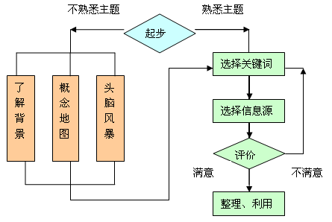
科研起步

Slide 25
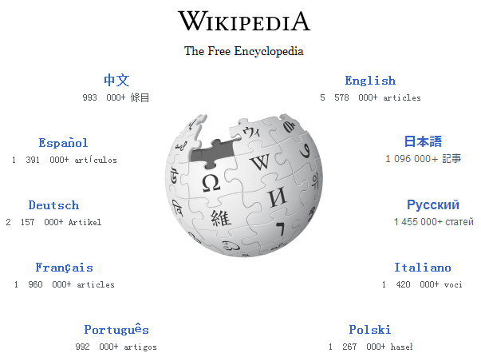
了解主题背景，从何入手？

Slide 26
蒸发冷却空调
百度百科
蒸发空调，又称省电空调，或蒸发式冷凝空调，是一种利用蒸发式冷凝技术的空调产品。应用蒸发式冷凝技术的空调与目前广泛应用的风冷空调系统比较，可节能35%以上，与水冷空调系统相比，能够节能15%以上。设备采用平面液膜蒸发式冷凝技术，通过热交换系统，直接获得接近于湿球温度的冷却水温度，节省了大功率的冷却水系统，实现了水冷式机组的高制冷效率和风冷式冷水机组的无需冷却水系统的优点，是目前制冷系统能效比最高的解决方案。

Slide 27
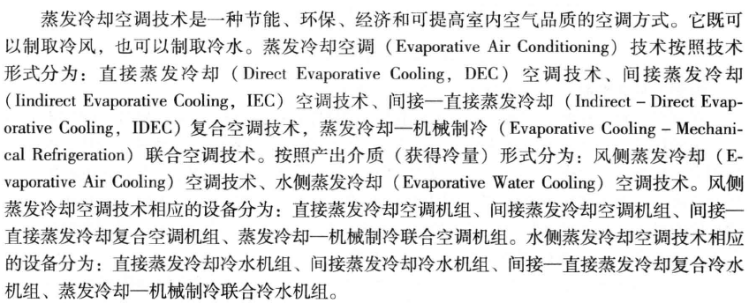
黄翔.《空调工程》第三版

Slide 28
网络资源【搜索引擎、维基百科】线索--不可引用
了解相关机构（公司）的基本信息和研究动态，对于一些产品类的项目，也可了解和掌握市场的发展情况。
特点：信息丰富、简单易用、时效性强、发布自由、内容庞杂、质量不一。
建议：同行评议，可以引用
图书、期刊论文、不列颠百科

Slide 29
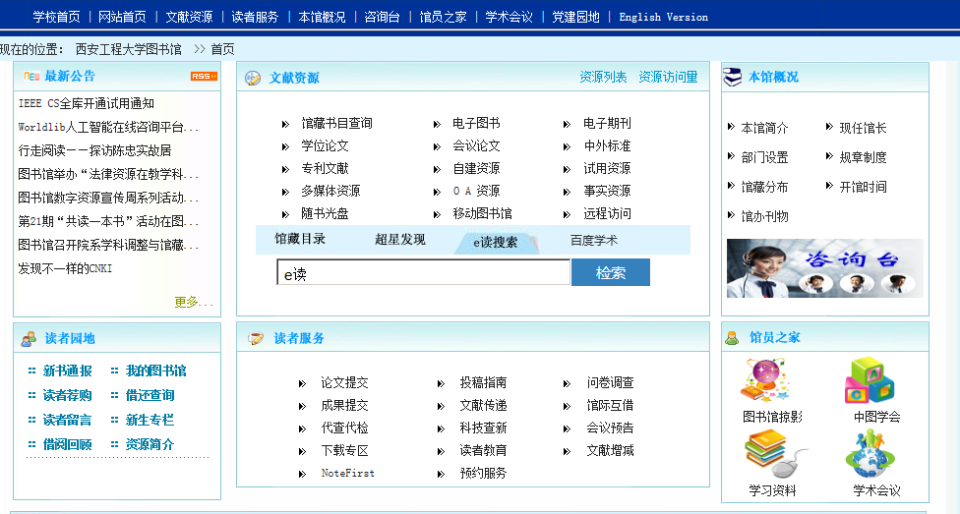
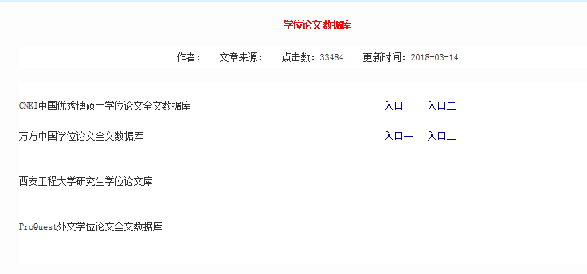
看看学长怎么找研究线索
怎样找最简便、最直接？

Slide 30
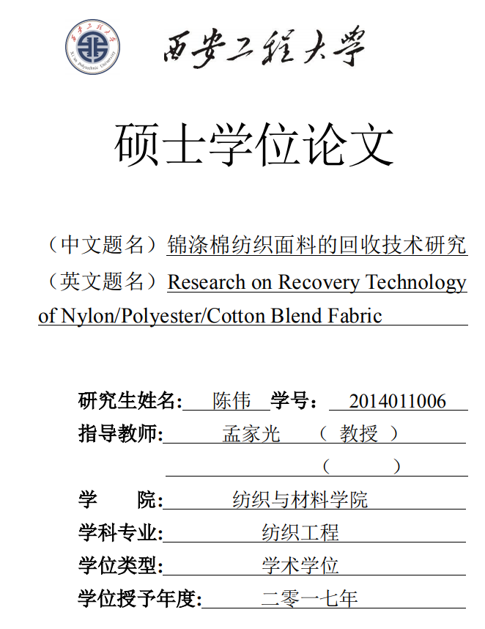
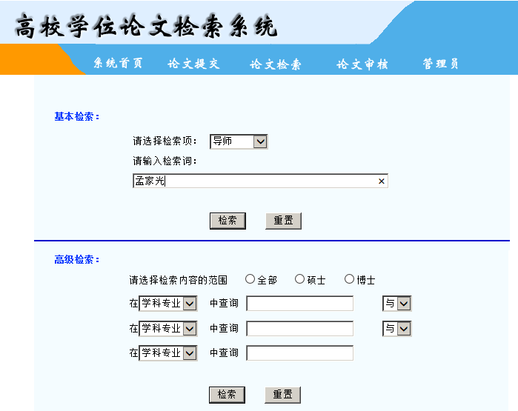
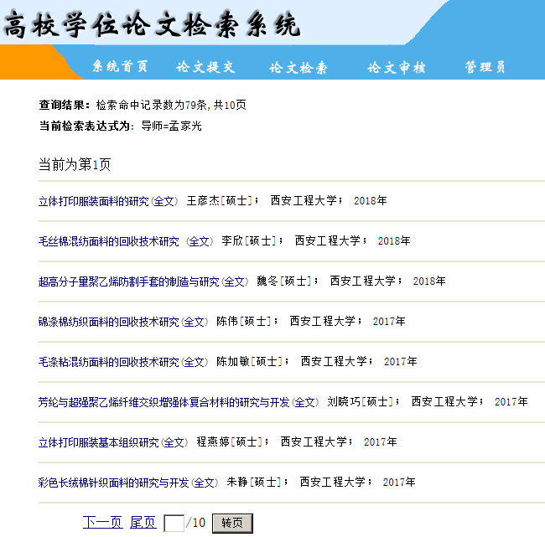
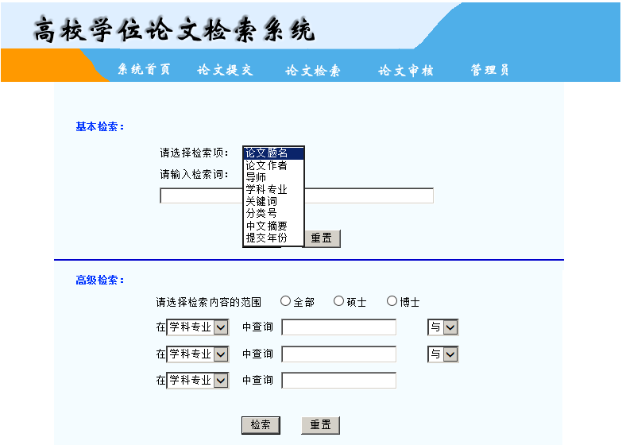

Slide 31
阅读哪些文献
目的：短时间内了解本领域国内外最新进展，借鉴前人经验。
◇了解已有的成果，避免重复。
◇刺激产生新的火花。
时间：从近年向前查，了解问题的深度，广度，近五年。
方法：先阅读综述性文章，再阅读技术性文章。
种类：书籍、期刊、会议资料（包括论文集、PPT）等。
各学科均有核心期刊，不可忽视国际期刊的文献检索和阅读。

Slide 32
文献综述
文献综述的概念
文献综述是作者对某一方面的专题搜集大量情报资料后，将有价值的文献内容及其结论加以综合加工，使之条理化，然后根据作者自己的思考进行综述，写成的一种学术论文。
文献综述的特点
文献综述既不象“读书报告”、“文献复习”那样，单纯把一级文献客观地归纳报告，也不象“研究进展”那样只讲科学进程，其特点是“综”和“述”。
“综”是要求对文献资料进行综合分析、归纳整理，使材料更精练明确、更有逻辑层次；“述”就是要求对综合整理后的文献进行比较专门的、全面的、深入的、系统的论述。
中文综述
专业图书
期刊会议
学位论文
外文综述

Slide 33
如何获取国内外研究现状文献

Slide 34
科研第一步
如何了解已有研究成果
01
超星发现
发现系统
启发思维
找到突破口
02
百度学术
外文书刊
外文学位论文
外文学位论文
中文书刊
中文书刊
外校论文
学长论文
学长论文

Slide 35
示例
输电线路覆冰研究现状与核心技术分布

Slide 36
检索策略：
01
国内外研究现状
拆分
问题
02
国内外专利分布

Slide 37
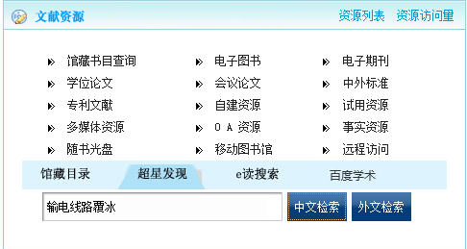
国内研究概览
工具：超星发现、CNKI、万方等

Slide 38
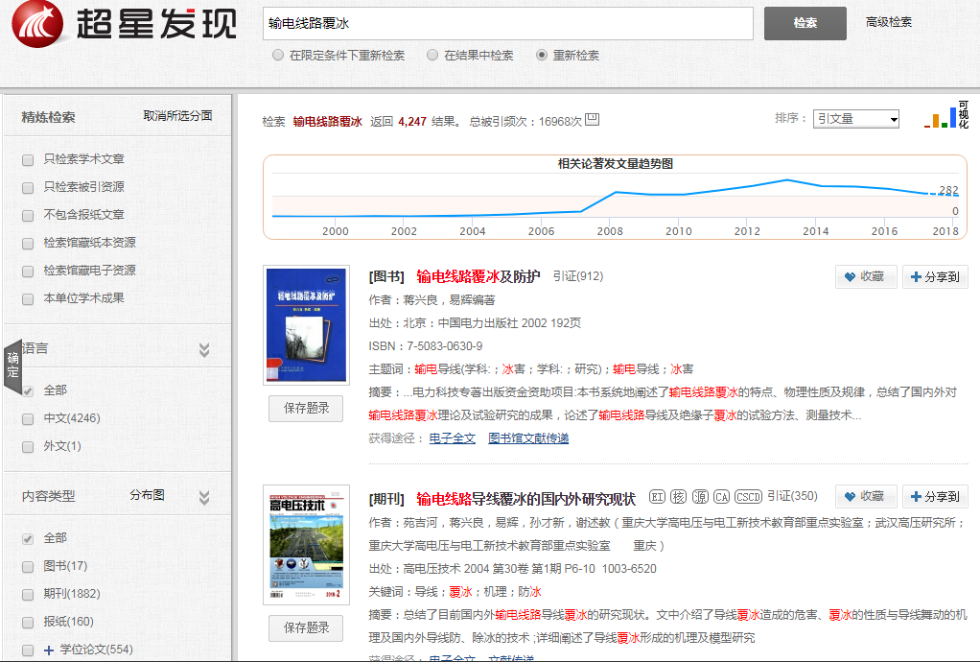
年度文献分布
文献类型聚类
可查看电子版全文

Slide 39
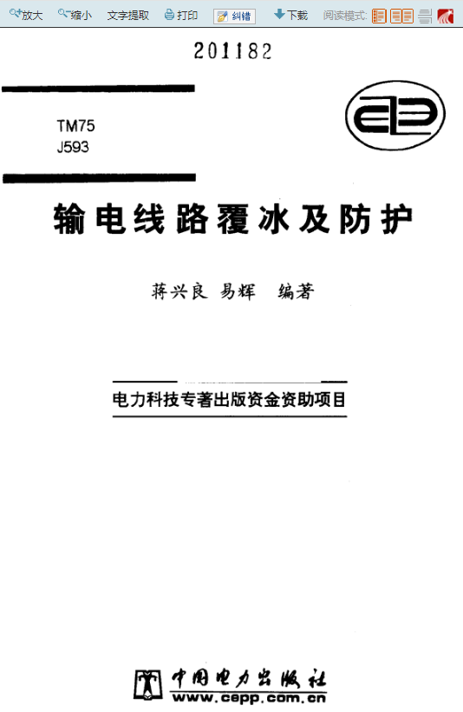
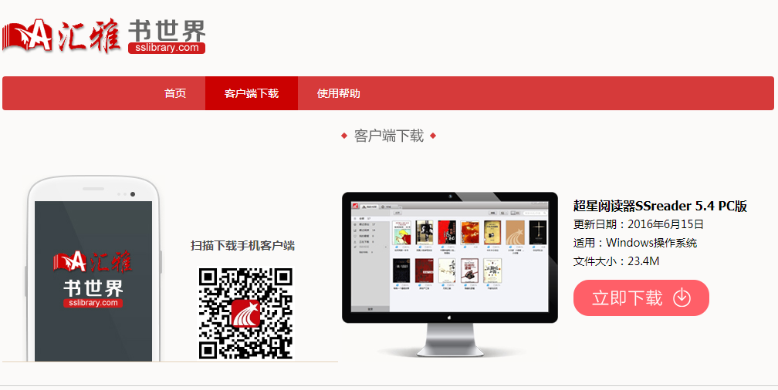

Slide 40
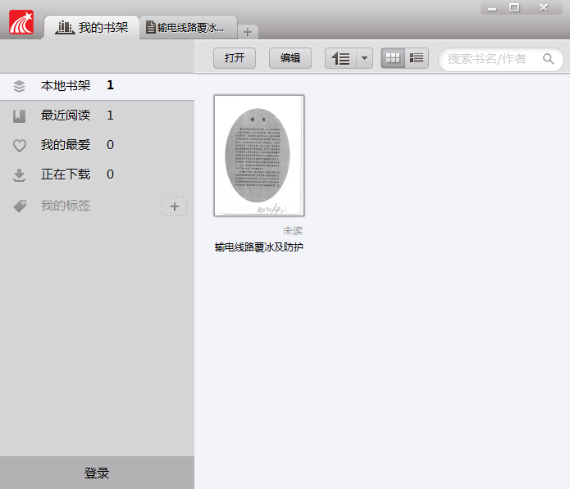
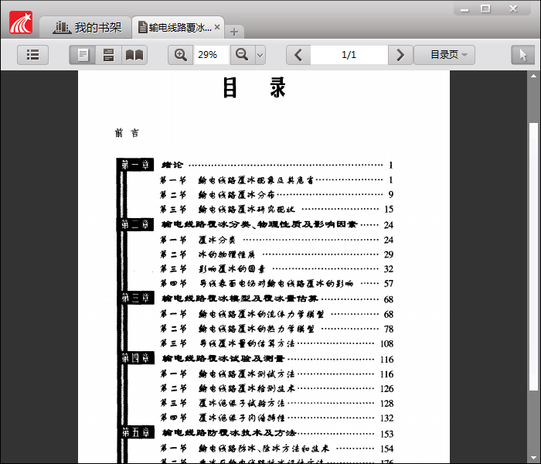

Slide 41
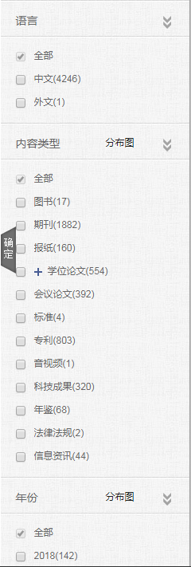
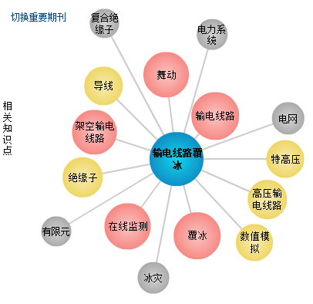
热点关键词

Slide 42
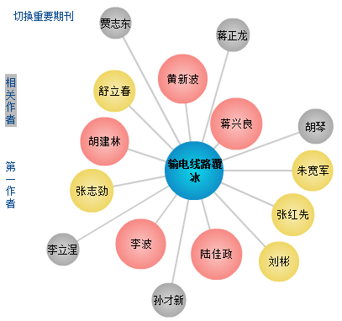
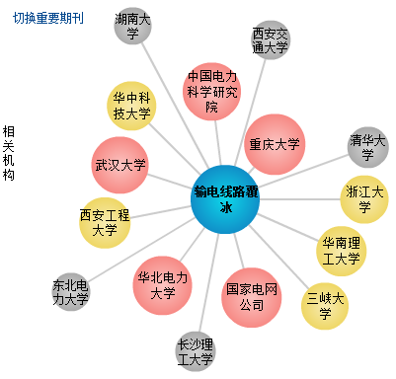
热点作者
热点机构

Slide 43
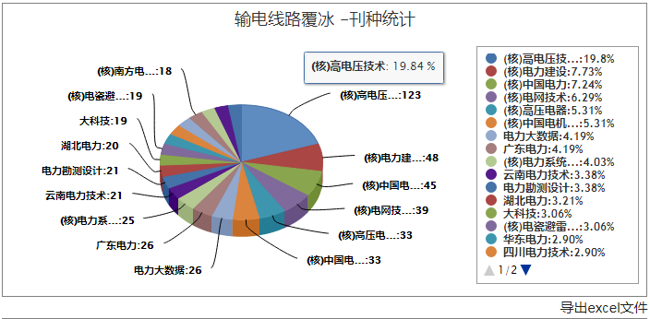

Slide 44
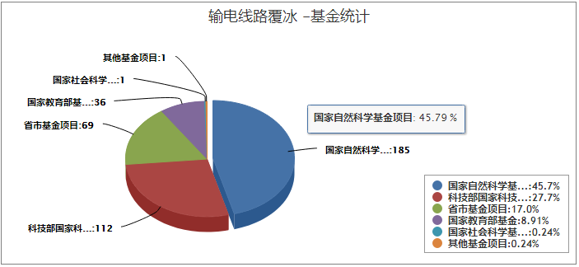

Slide 45
小窍门
综述
被引
1
2
了解背景
了解精品

Slide 46
使用高级检索和跨库检索（CNKI）

Slide 47
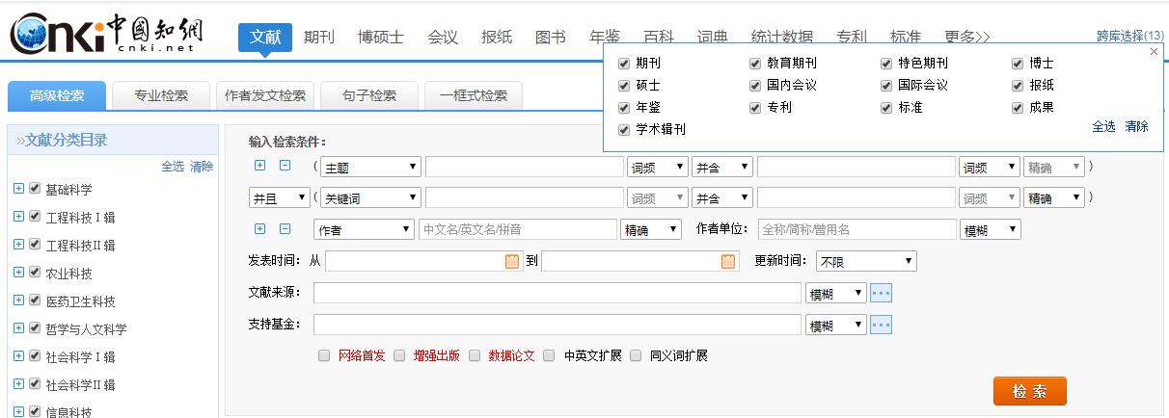
1、了解背景先看综述：

Slide 48
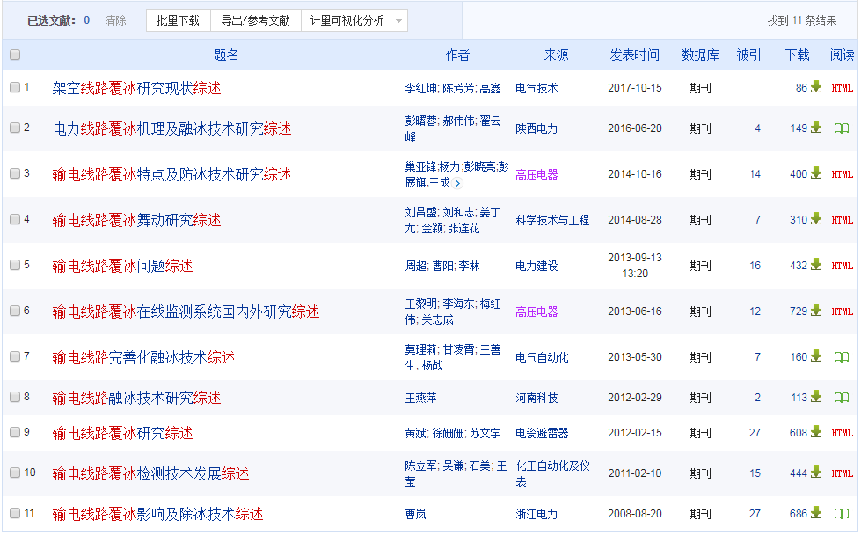
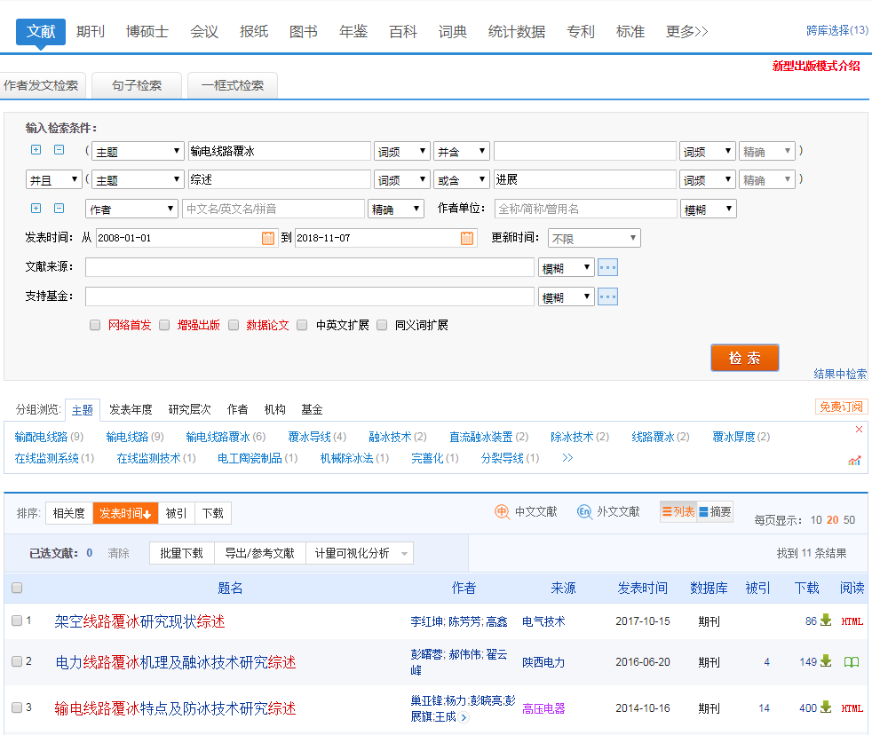
逻辑关系OR
逻辑关系and

Slide 49
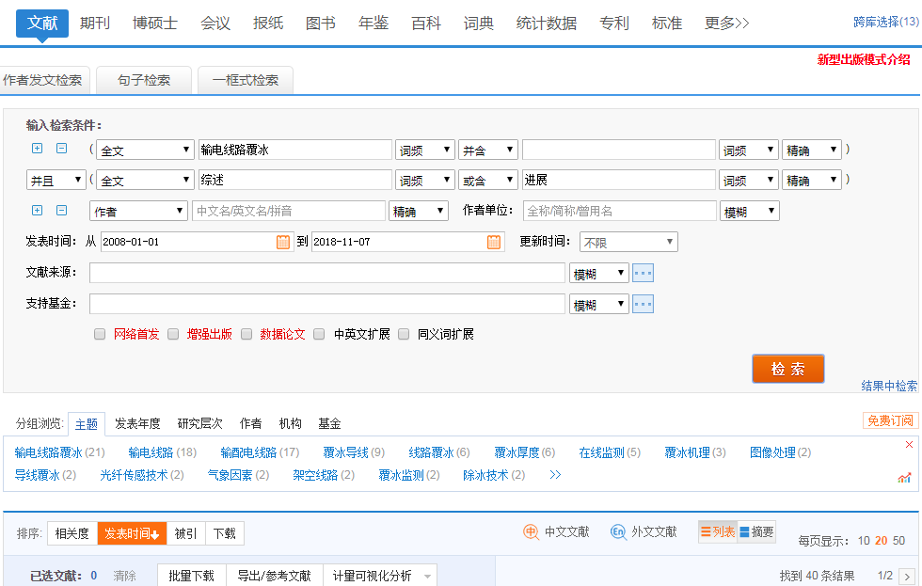
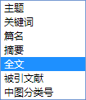

Slide 50
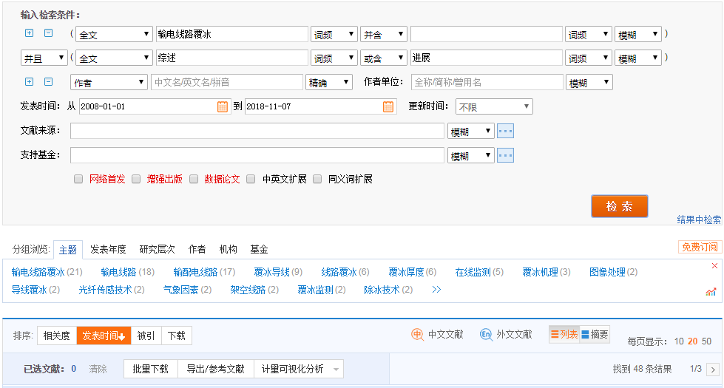

Slide 51
 | 精确检索 | 模糊检索
主题 | 11
摘要 | 40 | 48
篇名 | 7 | 7
关键词 | 1 | 2
全文 | 40 | 48

Slide 52
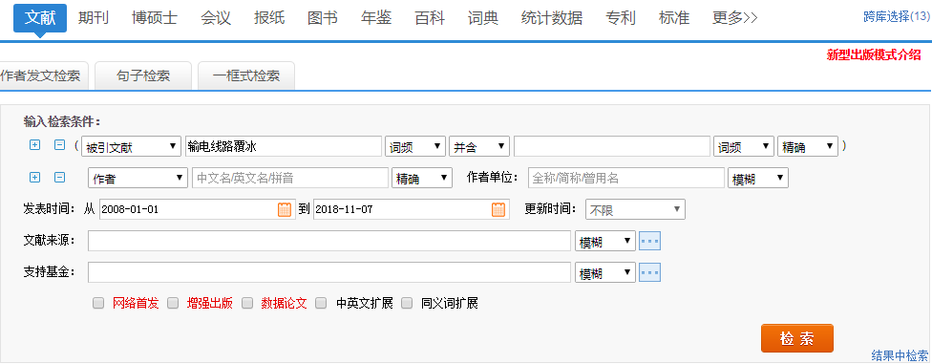
2、了解精品先看被引：

Slide 53
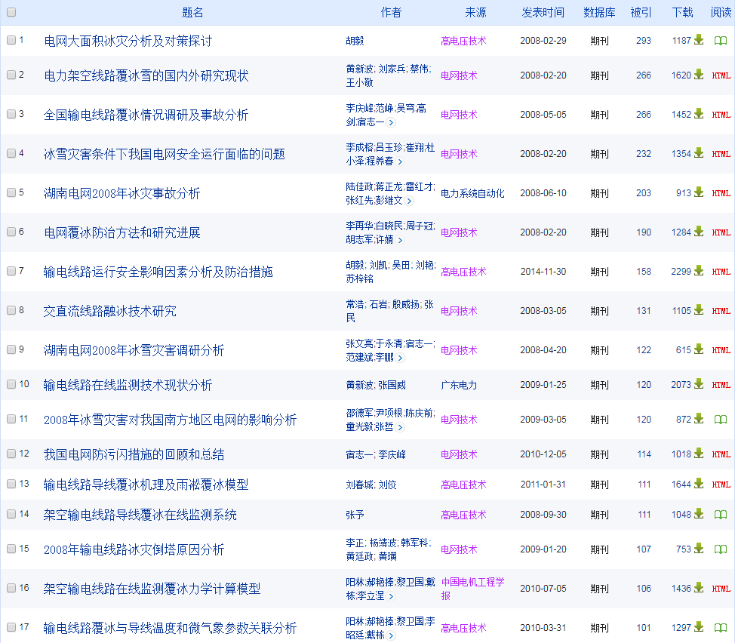
从精品文献、综述文献入手，能够快速把握学科态势和进展
高产作者、高被引作者通常为行业领军人物、学术带头人

Slide 54
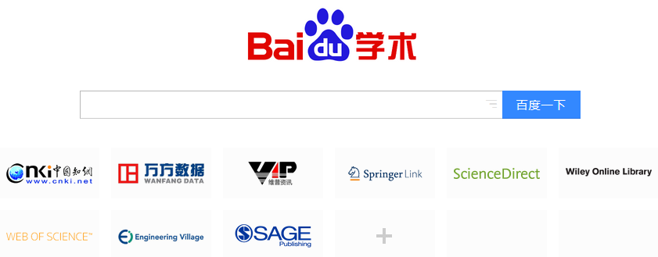
国际研究现状
国际研究现状
百度学术：http://xueshu.baidu.com/

Slide 55
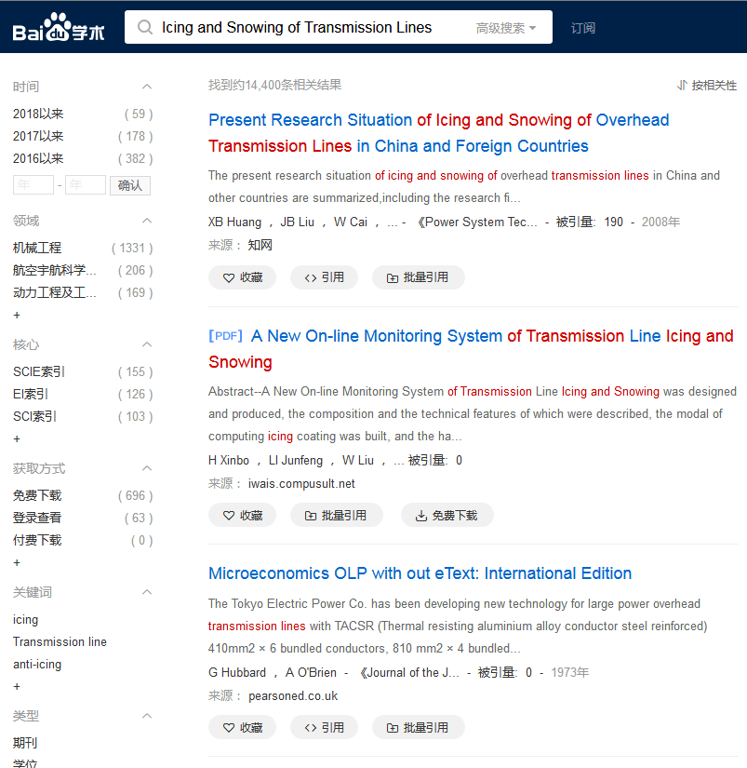
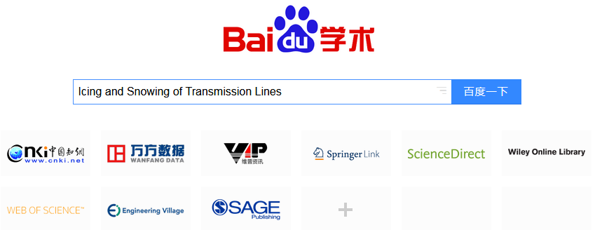
输电线路覆冰雪： Icing and Snowing of Transmission Lines
精炼

Slide 56
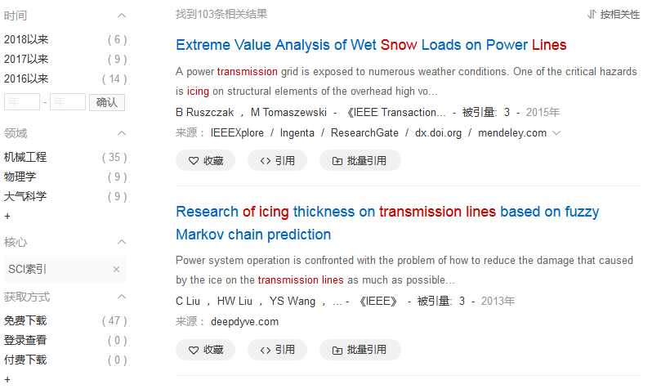
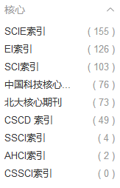

Slide 57
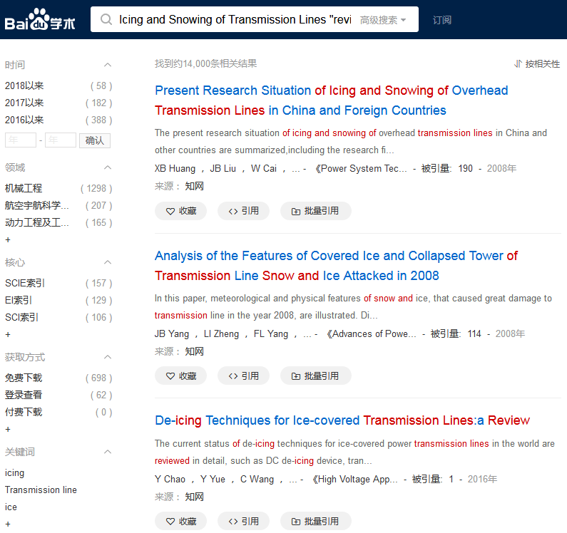
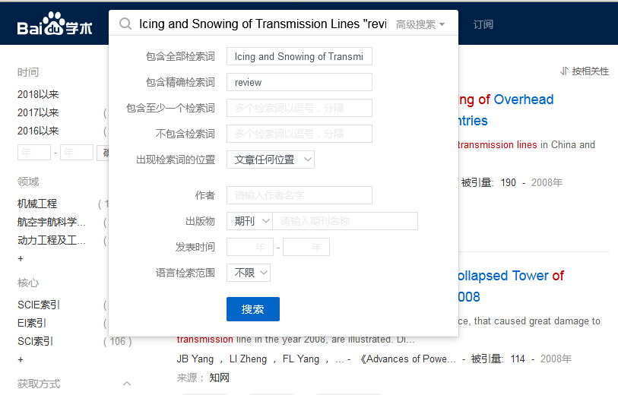

Slide 58
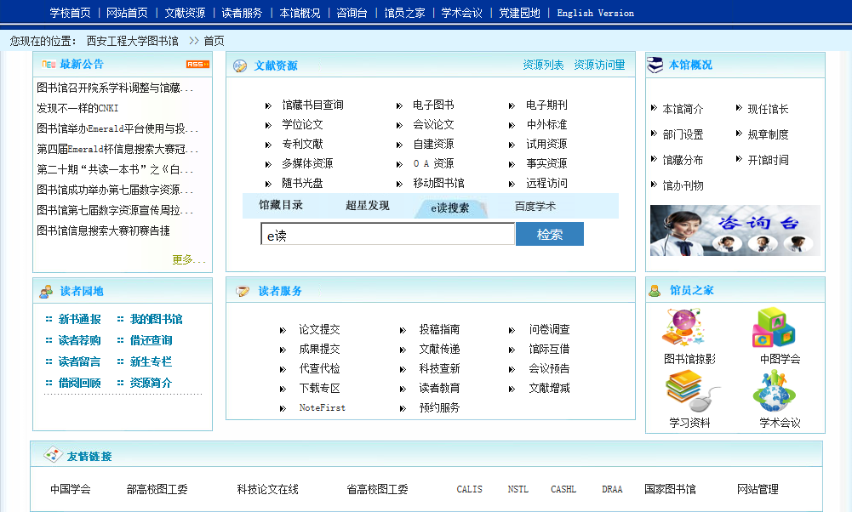
索引文摘工具：美国工程索引（The Engineer Index ，简称EI）
美国《科学引文索引》（Science Citation Index, 简称 SCI ）

Slide 59
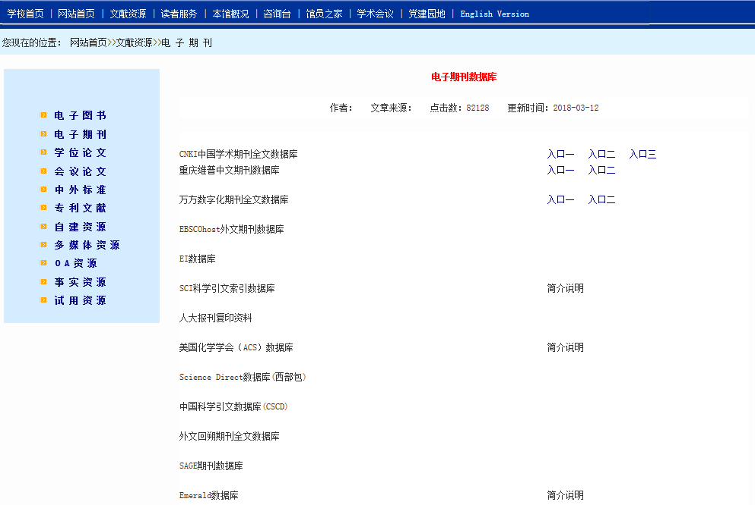
只能查看摘要，不能获取全文

Slide 60
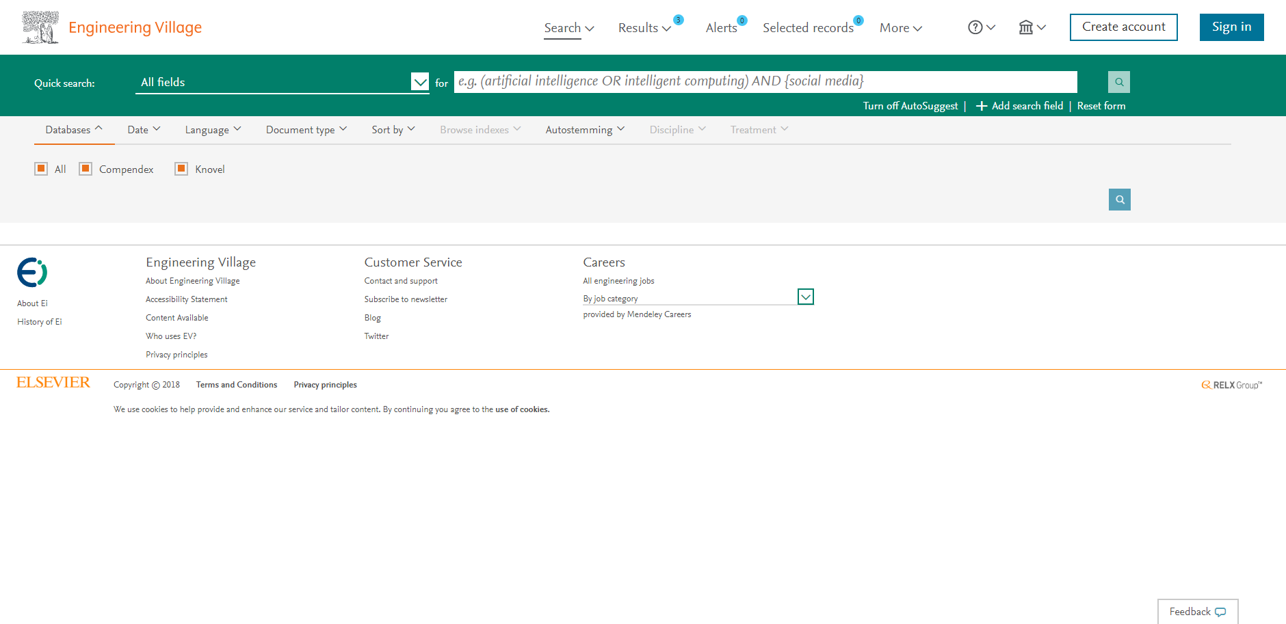
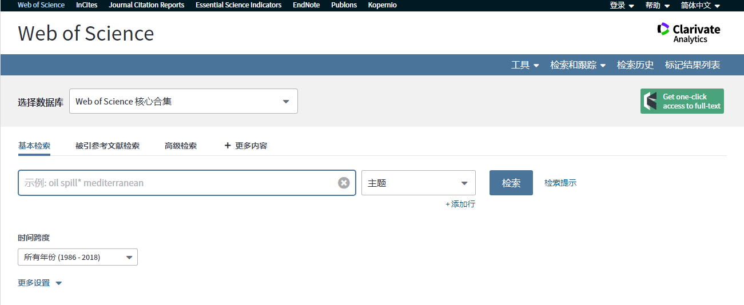

Slide 61
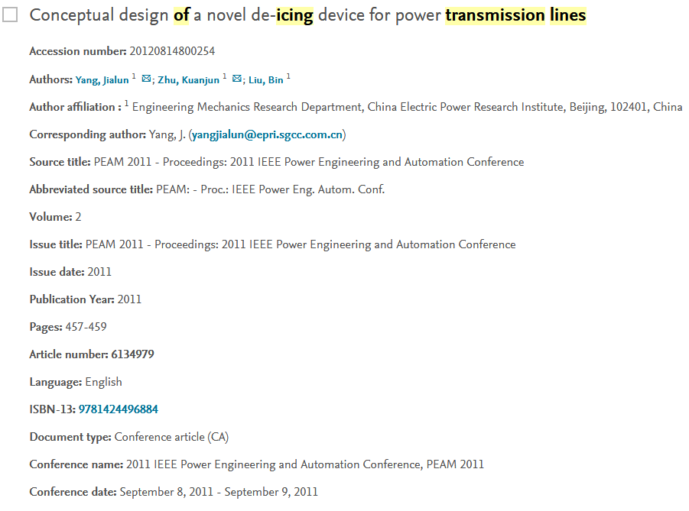
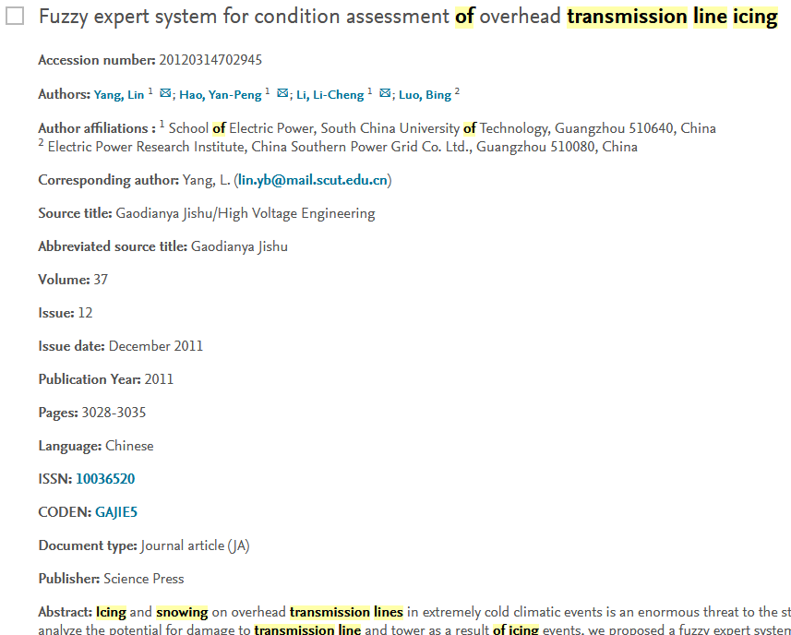
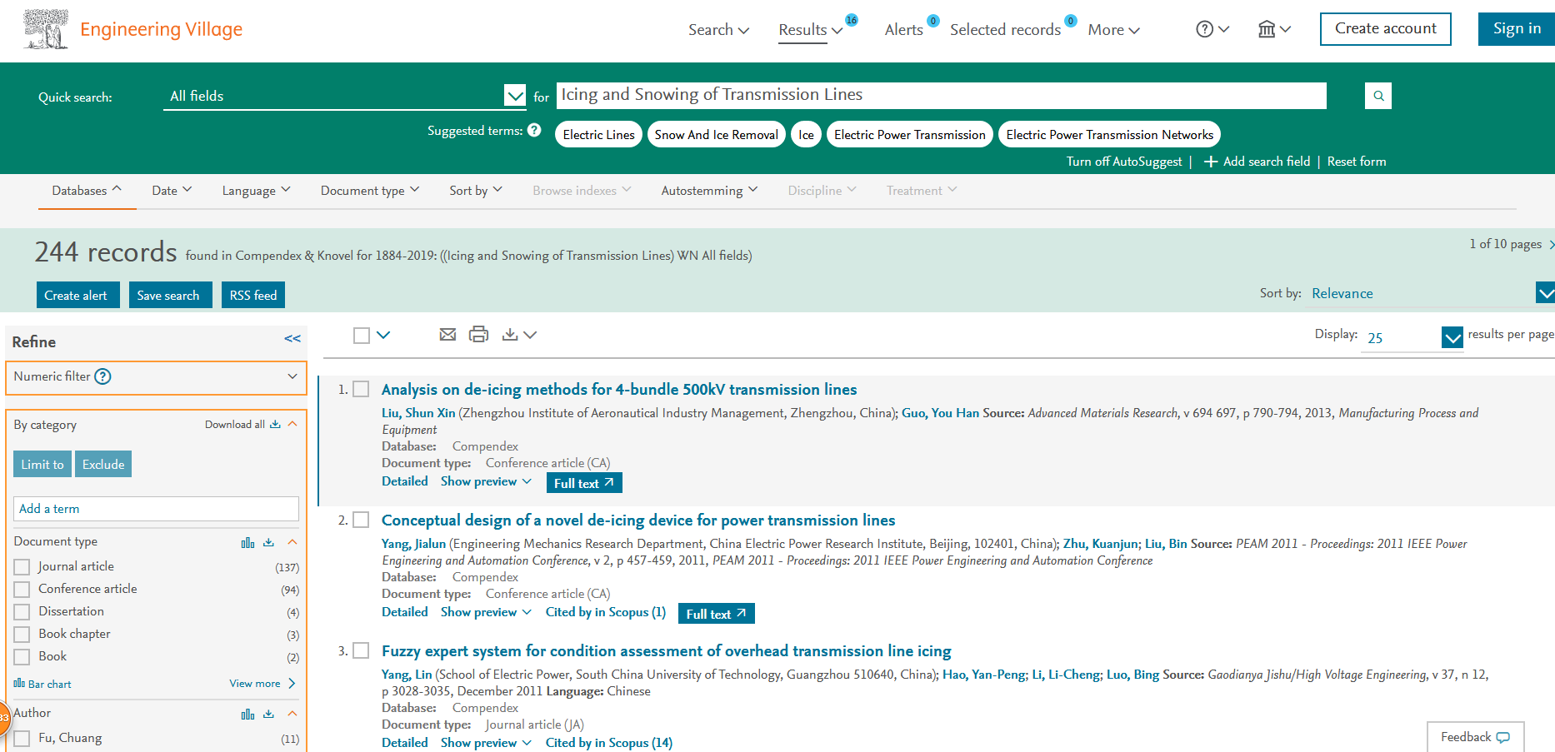
输电线路覆冰雪： Icing and Snowing of Transmission Lines
Journal article(JA)，为期刊论文
Conference article(CA)，为会议论文
期刊论文的质量与受认可程度都远远高于会议论文的检索
期刊论文
会议论文

Slide 62
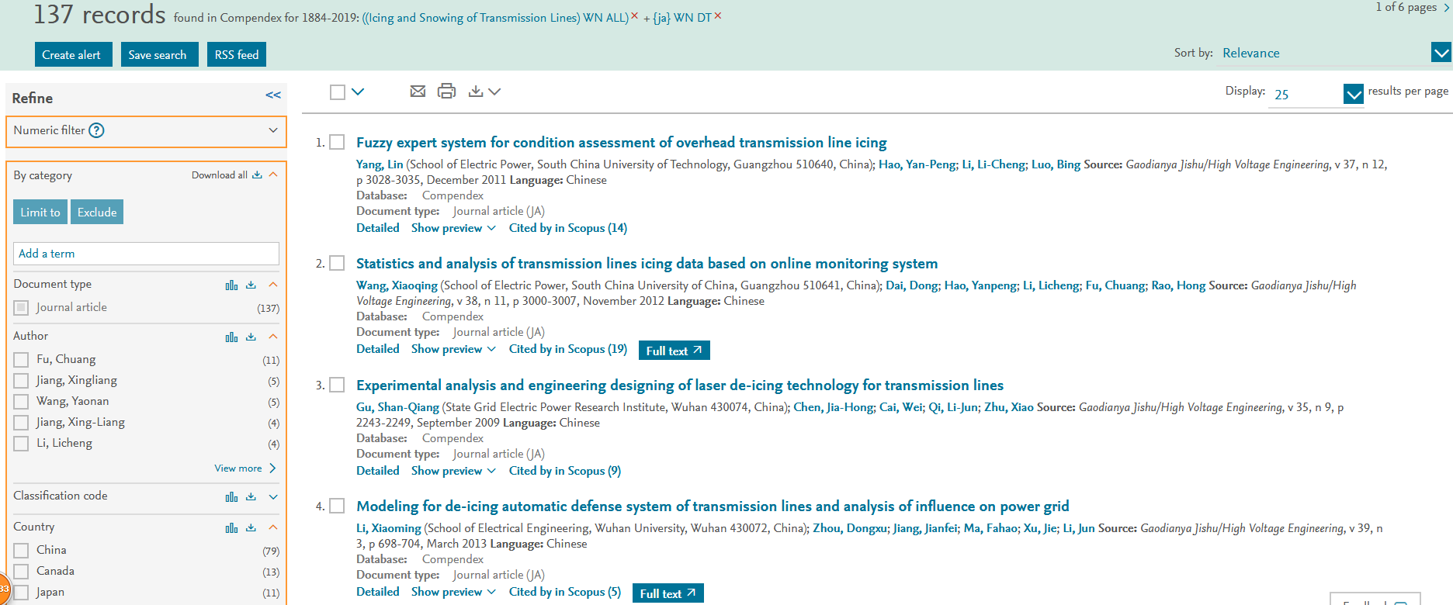
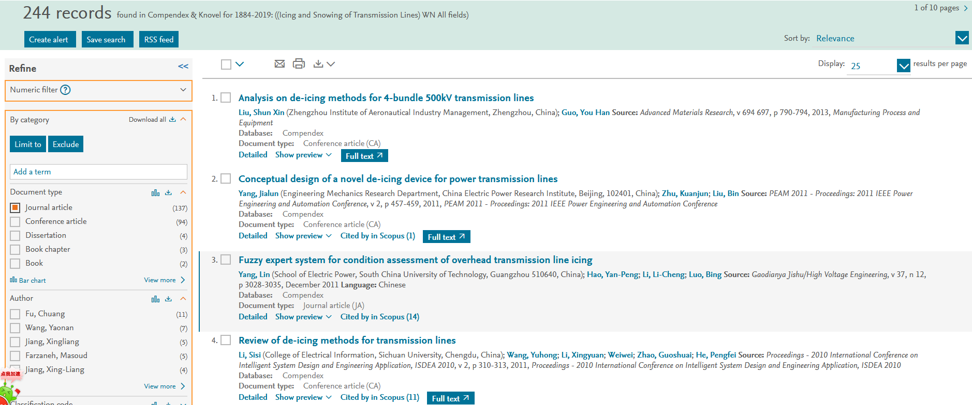

Slide 63
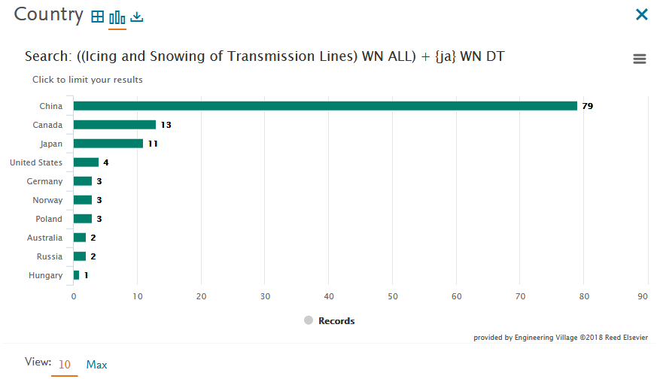
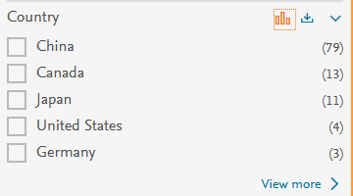
国家分布

Slide 64
研究机构
重庆大学输配电装备及系统安全与新技术国家重点实验室
中国电力科学研究院
加拿大魁北克水电局研究所

Slide 65
来源出版物
高电压技术
电力系统自动化
IEEE电力输送

Slide 67
pdf下载

Slide 68
DOI：数字资源终身不变的唯一编码/身份证号
只能输入全文链接、或者文章的DOI号
http://www.sci-hub.tw/

Slide 69
下载、打印

Slide 70
免费的，每天只能扫一次

Slide 71
专利研究现状
中国知识产权网：http://www.cnipr.com/
润桐专利：
http:www.rainpat.com

Slide 78
输电线路覆冰： Icing of Transmission Lines

Slide 79
谷歌学术镜像：https://scholar.glgoo.org/
可在线查看该专利全文

Slide 80
科研起步

Slide 81
构建概念地图
废旧纺织品回收：捐给慈善机构？焚烧填埋？回收利用？.......

Slide 82
善用工具：整理文献
Mindjet MindManager

Slide 83
文献检索与学术规范
1
开题报告
2
文献获取
3
参考文献
4
论文检测

Slide 84
3
参考文献
PART

Slide 85
参考文献的定义
您的内容打在这里，或者通过复制您的文本后，在此框中选择粘贴。您的内容打在这里，或者通过复制您的文本后，在此框中选择粘贴。
高等学校科学技术学术规范指南（2010年3月）
--教育部科学技术委员会学风建设委员会组编

Slide 86
参考文献的规定
高等学校科学技术学术规范指南（2010年3月）
--教育部科学技术委员会学风建设委员会组编

Slide 87
参考文献
您的内容打在这里，或者通过复制您的文本后，在此框中选择粘贴。您的内容打在这里，或者通过复制您的文本后，在此框中选择粘贴。

Slide 88
参考文献
01
02
03
写作
规范
参考文献规范
学位论文撰写规范
GB/T 7713.1-2006《学位论文编写规则》
GB/T7714-2005
《文后参考文献著录规则》
西安工程大学硕士学位论文撰写规范(2015年版）

Slide 89
参考文献
常用文献类型标识符含义如下
J（Journal）——期刊；
M（Monographs）——普通图书；
R（Report）——报告、科技报告；
C（Collection）——论文集；
D（Degree）——学位论文；
S（Standard）——标准；
P（Patent）——专利；
N（News）——报纸；
DB（Database）——数据库；
CP（Computer Program）——计算机程序；
OL（Online）——联机网络

Slide 90
期刊著录规则
[序号] 主要责任者.题名[J].刊名,年,卷(期):页码. (在线文献标注) [引用日期].获取和访问路径. 例如：
[1] 陶仁骥. 密码学与数学[J].自然杂志,1984,7(7):527-534, 560.
[2] KANAMORI H. Shaking without quaking [J]. Science, 1998, 279(5359): 2063-2064.
[3] 王美玉.世界各国行动图书馆面面观[J/OL].台湾图书馆管理季刊,2009, 5(3): 114-120. [2010-09-09]. http://www.ntl.edu.tw/public/Attachment/99261340584.pdf.
请输入你的标题
您的内容打在这里，或者通过复制您的文本后，在此框中选择粘贴。您的内容打在这里，或者通过复制您的文本后，在此框中选择粘贴。

Slide 91
专著著录规则
[序号] 主要责任者.文献题名[M].其他责任者.版本项.出版地:出版社,出版年:引用页码.(在线文献标注) [引用日期].获取和访问路径. 例如：
[4] 蒋有绪,郭泉水,马娟,等.中国森林群落分类及群落学特征[M].北京:科学出版社,1998.
[5] 昂温G, 昂温PS. 外国出版史[M]. 陈生铮, 译.北京:中国书籍出版社,1988.
[6] O`BRINEN JA. Introduction to information systems[M]. 7th ed. BurrRidge, III: Irwin, 1994.
[7] PAPPALARDO K. Understanding open access in the academic environment: a guide for authors [M/OL]. (2008).[2014-8-5]. http://eprints.qut.edu.au/14200/.
请输入你的标题
您的内容打在这里，或者通过复制您的文本后，在此框中选择粘贴。您的内容打在这里，或者通过复制您的文本后，在此框中选择粘贴。

Slide 92
论文集著录规则
[序号] 主要责任者.文献题名[C].论文集名.出版地:出版者,出版年:引用页.例如：
[8] WU Hai-liang, SHEN Yan-qin,LYU Ling-feng. Application of nanometer TiO2 in textile decorative wall fabric self-cleaning finishing[C]. Proceedings of 2009 International Textile Science and Technology Forum,Beijing:China Textile & Apparel Press,2010..
[9] GANZHAV G, MAYR E W, VOROZHTSOV E V. Computer algebra in scientific computing: CASC 2000: proceedings of the Third Workshop on Computer Algebra in Scientific Computing[C]. Berlin: Springer, 2000.
请输入你的标题
您的内容打在这里，或者通过复制您的文本后，在此框中选择粘贴。您的内容打在这里，或者通过复制您的文本后，在此框中选择粘贴。

Slide 93
学位论文著录规则
[序号] 主要责任者.文献题名[D].保存地:保存单位,年份. 例如：
[10] 张和生.地质力学系统理论[D].太原:太原理工大学,1998.
报告著录规则
[序号] 主要责任者.文献题名[R].报告地:报告会主办单位,年份. 例如：
[11] 冯西桥.核反应堆压力容器的LBB分析[R].北京:清华大学核能技术设计研究院,1997.
[12] World Health Organization. Factors Regulating the Immune Response: Report of WHO Scientific Group [R].Geneva:WHO, 1970.
请输入你的标题
您的内容打在这里，或者通过复制您的文本后，在此框中选择粘贴。您的内容打在这里，或者通过复制您的文本后，在此框中选择粘贴。

Slide 94
专利文献著录规则
[序号] 专利所有者.专利题名:专利国别,专利号[P].发布日期. 例如：
[13] 黄新波,黄官宝.输电线路覆冰及融冰过程在线监测系统:中国, ZL 2009 1 0022960.7 [P]. 2010-01-06.
[14] KRAMER D P. Hermetic Fiber Optic to Metal Connection Technique: USP, 5143531[P].1992.
标准著录规则
[序号] 标准代号.标准名称[S].出版地:出版者,出版年. 例如：
[15] GB/T 16159—1996.汉语拼音正词法基本规则[S].北京:中国标准出版社,1996.
请输入你的标题
您的内容打在这里，或者通过复制您的文本后，在此框中选择粘贴。您的内容打在这里，或者通过复制您的文本后，在此框中选择粘贴。

Slide 95
报纸文章著录规则
[序号] 主要责任者.文献题名[N].报纸名,出版日期(版次). 例如：
[16] 谢希德.创造学习的思路[N].人民日报,1998-12-25(10).
电子文献著录规则
[序号] 主要责任者.电子文献题名[文献类型/载体类型].（发表或更新日期）[引用日期].电子文献的出版或可获得地址. 例如：
[17] 王明亮.中国学术期刊标准化数据库系统工程的[EB/OL]. (1998-08-16) [1998-10-04].http://www.cajcd.cn/pub/wml.txt/9808 10-2.html.
请输入你的标题
您的内容打在这里，或者通过复制您的文本后，在此框中选择粘贴。您的内容打在这里，或者通过复制您的文本后，在此框中选择粘贴。

Slide 96
正确引用，避免学术剽窃
引用的定义
引用是指把别人说过的话（包括书面材料）或做过的事作为根据。在科学研究中，以抄录或转述的方式利用他人的著作，借用前人的学术成果，供自己著作参证、注释或评论之用，推陈出新，创造出新的成果，称为引用。但“引用”是在自己本身有著作的前提下，基于参证、注释和评论等目的，在自己著作中适当使用他人著作的某一部分。两者间为主从关系，必须以自己著作为主，利用的他人著作仅为辅佐而已。
引用要注明作者姓名、作品名称等，这很关键，常为区分抄袭与引用的界限。引文应以原始文献和第一手资料为原则。凡引用他人观点、方案、资料、数据等，无论曾否发表，无论是纸质或电子版，均应详加注释。凡转引文献资料，应如实说明。
学术论著应合理使用引文。对已有学术成果的介绍、评论、引用和注释，应力求客观、公正、准确。
请输入你的标题
高等学校科学技术学术规范指南（2010年3月）
--教育部科学技术委员会学风建设委员会组编

Slide 97
正确引用，避免学术剽窃
引用的形式
（1）直接引用（direct quotation）：指所引用的部分一字不改地照录原话，引文前后加引号。
直接引用必须：1）用引号把他人的观点、作品和自己的文章、著作区分开来；2）通过夹注、脚注或尾注注明引号范围内的信息来源，诸如：作者姓名、文章或者著作的标题、出版商、出版年月和页码；3）引用量应保持在合理限度。
（2）间接引用（citation）：指作者综合转述别人文章某一部分的意思，用自己的表达去阐述他人的观点、意见和理论，也成为释义（paraphrase）。
间接引用往往注入作者自身对原文的理解而为一种独特的表述，因此它也是一种知识创造活动。不是只把别人的句子改动一两个单词，或者只变动句子的结构次序而让原文的词汇原封不动，也不是只选择一些同义词去替代原文的词汇。如果以这些方法重组别人的文句，就是剽窃，而不是间接引用。间接引用对注明出处的要求与直接引用相同。
请输入你的标题
高等学校科学技术学术规范指南（2010年3月）
--教育部科学技术委员会学风建设委员会组编

Slide 98
文献检索与学术规范
1
开题报告
2
文献获取
3
参考文献
4
论文检测

Slide 99
4
论文检测
PART

Slide 100
学术不端检测【我校使用的检测系统】
请输入你的标题

Slide 101
学术不端检测
重 要 声 明
自“中国知网”学术不端文献检测系统（下简称“检测系统”）正式发布以来，已在10000多家教育、科研、出版及相关管理机构中广泛使用，在防治学术不端行为的工作中发挥了重要作用，绝大部分使用单位严格遵守使用协议，总体效果良好。
但近一段时间以来，我们发现一些用户违反使用协议，通过淘宝等网络交易平台，向个人提供检测服务。其结果不仅损害了相关用户单位的声誉，而且在社会上造成了不良的影响。在此，我司再次郑重声明：
1、所有在淘宝等网络交易平台提供所谓“知网检测服务”的行为均是违规假冒行为；
2、我司从来没有对任何个人和单位提供所谓的自助检测系统，所有声称“与官网对接的自助系统”均为假冒行为；
近期，我们也发现，在网络交易平台上出现了冒用我司检测系统名义提供服务的行为，我们将依法追究相关责任。
欢迎社会各界人士监督举报！
中国知网
2012-9-29
请输入你的标题

Slide 102
学术不端检测【检测对象】
请输入你的标题

Slide 103
学术不端检测【系统设置】
请输入你的标题

Slide 104
学术不端检测【检测结果的认定与处理】
请输入你的标题
http://yjsy.xpu.edu.cn/info/1045/2584.htm

Slide 105
学术不端检测【不要存在侥幸心理】
代写论文？
篡改报告？
抄书？
翻译外文？
修改格式？
《学位论文作假行为处理办法》已经2012年6月12日第22次部长办公会议审议通过，并经国务院学位委员会同意，现予发布，自2013年1月1日起施行。

Slide 106
小Tip：【避免剽窃】
独立创作，避免从文献到文献
核心原则：“尊重作者，标明出处”；
在开始查找资料以前记录下自己的观点和思路，然后用他人的成果支持或者反驳这些论点；
做笔记的时候，记录作者和资料来源的细节；
用其他颜色标注自己的观点或解释；
有选择地引用，不要引用过多；
复印和下载资料时，注意将文献来源信息补充完整。

Slide 108
远程访问
易瑞远程访问（推荐使用）

Slide 109
账号：一卡通号，密码：身份证号后六位（系统中个别没有身份证号信息的读者密码不变）。建议使用谷歌浏览器或者IE8以上版本浏览器

Slide 110
微信号：lib-xpu
图书馆新浪微博
QQ群：249263474

Slide 111
THANK YOU!
感谢聆听
西安工程大学图书馆

